Slide 1

Администрация муниципального района
Челно-Вершинский Самарской области
О вовлечении жителей в развитие
сельских территорий в рамках
Губернаторского проекта «СОдействие»
Заседание Палаты муниципальных районов
  2019 г

Slide 2


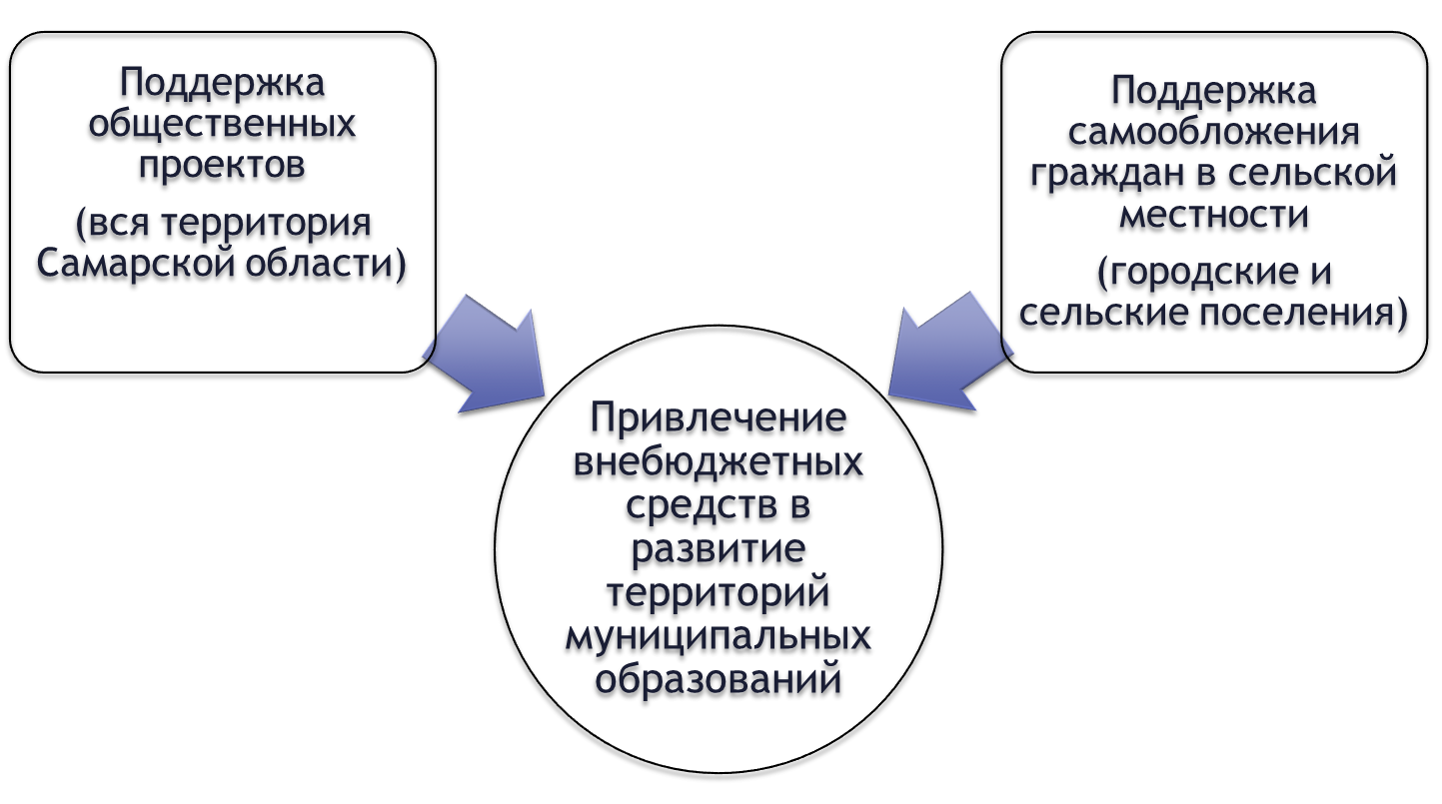

Slide 3


ремонт дорог дворовых территорий
сохранение объектов культурного наследия (памятников истории и культуры)
размещение (восстановление) фонтанов, декоративных водоемов
размещение (восстановление) объектов монументального искусства на территориях общего пользования
озеленение территории
размещение малых архитектурных форм
размещение площадок для игр детей, отдыха взрослых
размещение площадок для занятий физической культурой и спортом, выгула и дрессировки собак
создание (восстановление) объектов физической культуры и спорта
создание (восстановление) объектов массового отдыха, объектов культуры
организация досуга, в том числе организация событийных мероприятий, фестивалей, иных культурно-массовых мероприятий

Slide 4
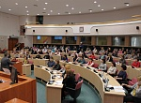
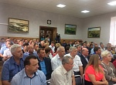
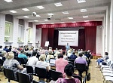
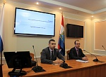

Slide 5

Участие населения:
- выдвижение идеи
- финансовое участие
- нефинансовый вклад
- общественный контроль

Slide 6
Проекты - победители 2017 года
(реализованы в 2018 году)
1) Благоустройство парка в с.Челно-Вершины
общая стоимость 1 588 000 руб. , из них:
317 600 руб. (20%) – местный бюджет
270 400 руб. (17%) - население и ИП
1 млн. руб. (63%) - региональный бюджет
2) Благоустройство парка в с. Ст. Эштебенькино
общая стоимость 1 000 000, из них:
160 00 руб. (16%) – местный бюджет
120 000 руб. (12%) - население и ИП
720 000 (72%) – региональный бюджет

Slide 7
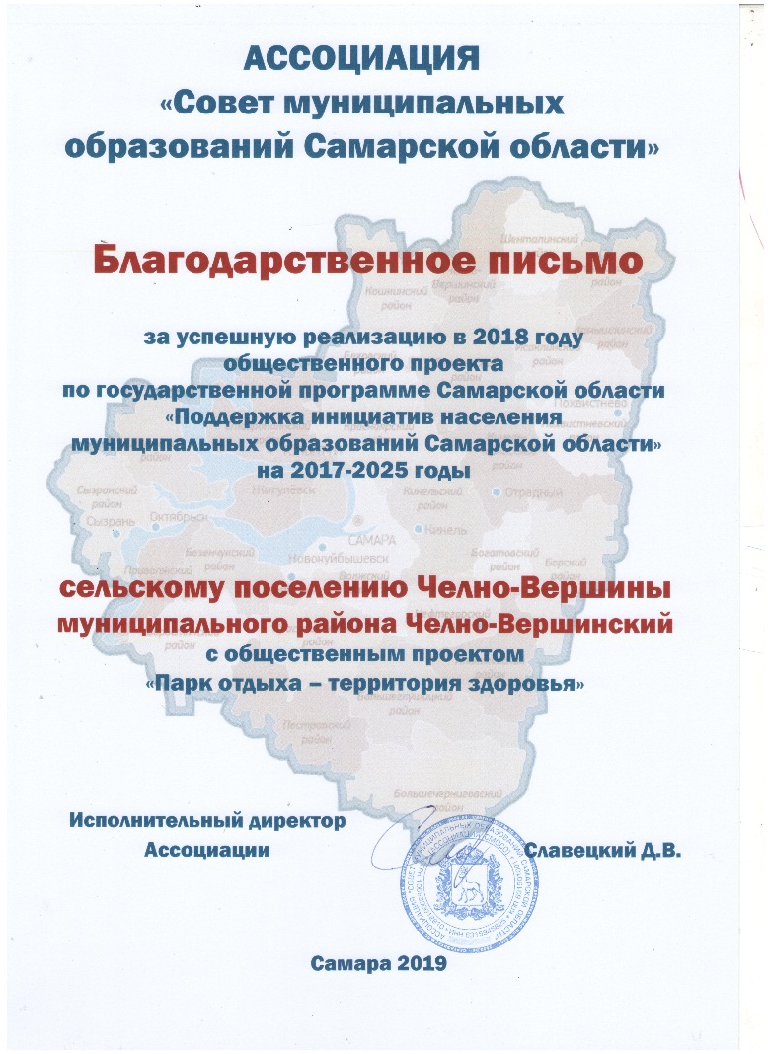
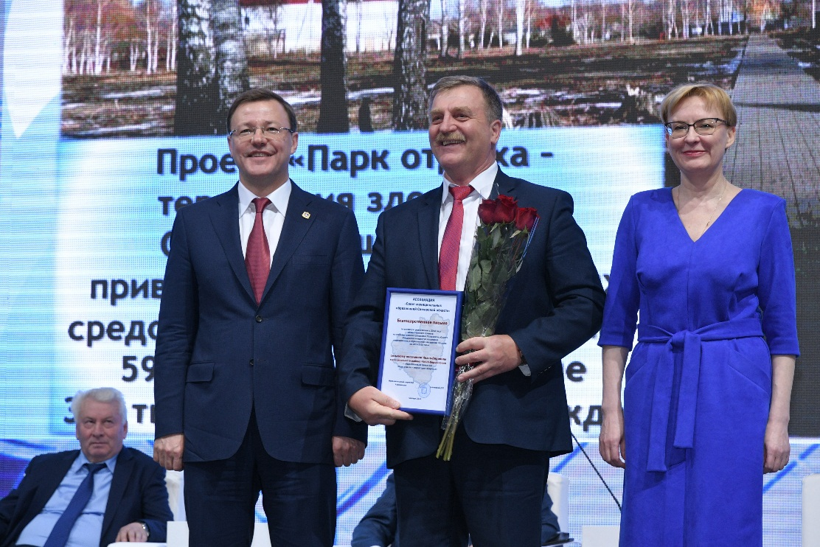
Форум местного самоуправления
Апрель 2019 г.

Slide 8
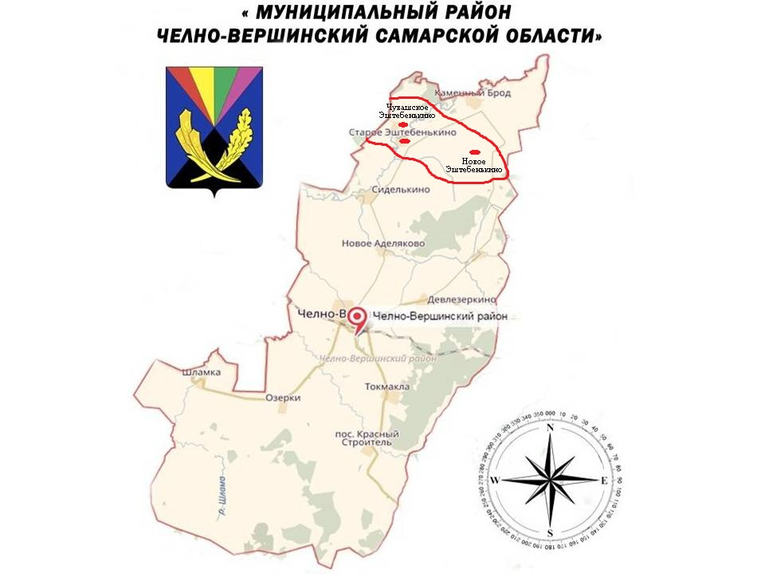
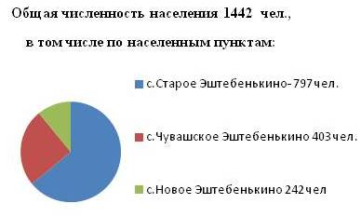
Сельское поселение
Эштебенькино
.
Общая площадь
поселения
составляет 6459 га

Slide 9
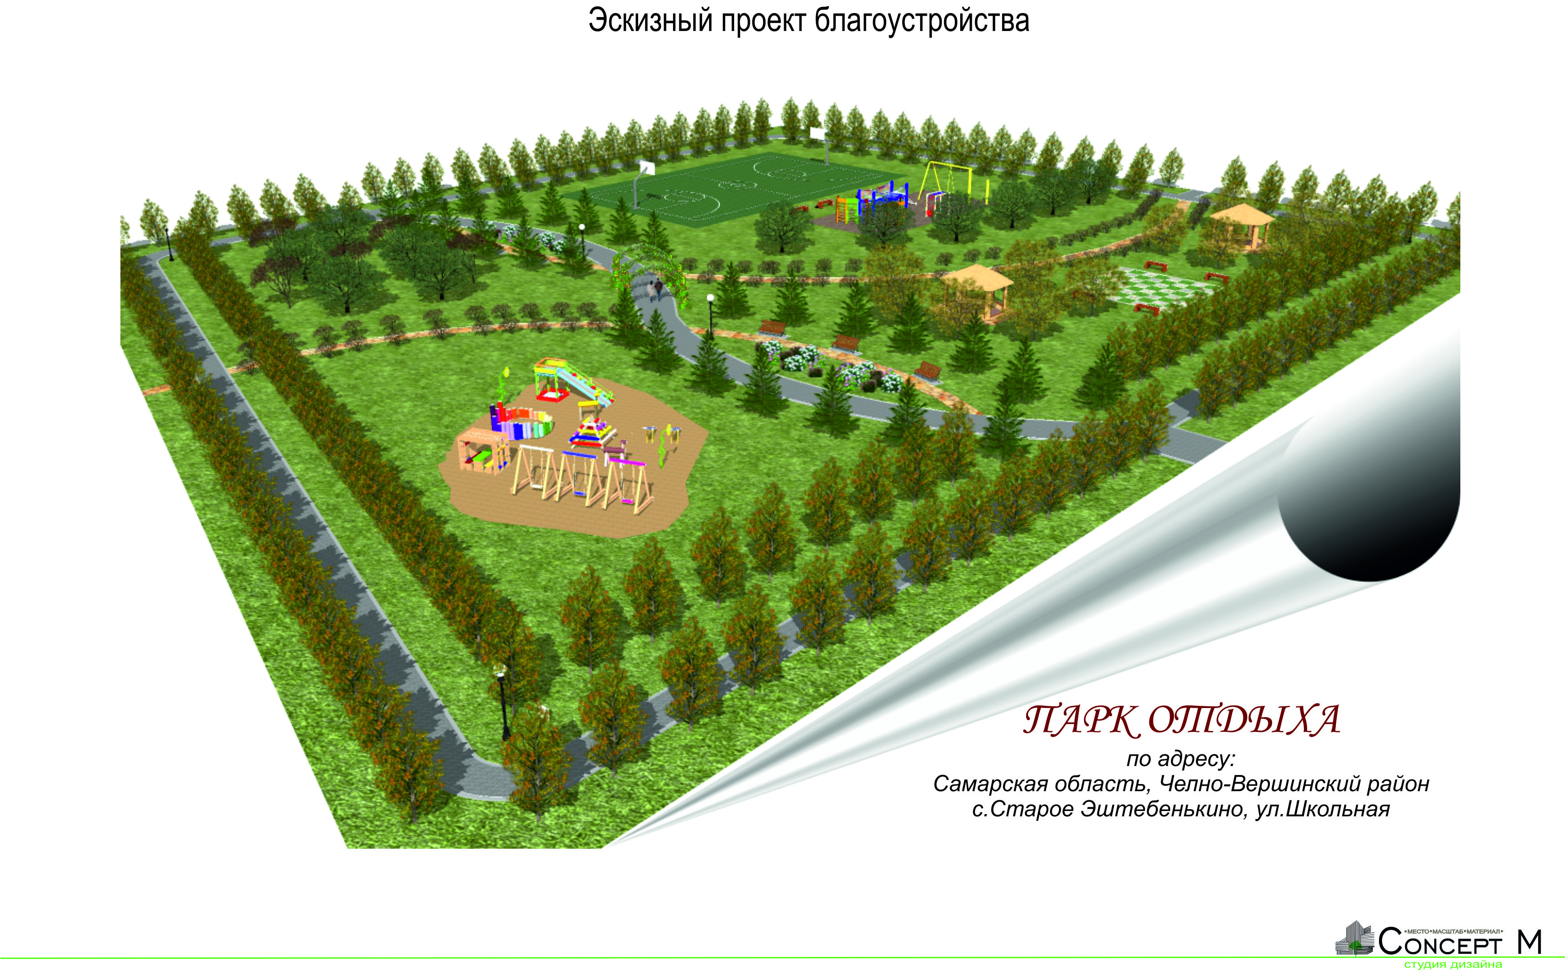

Slide 10
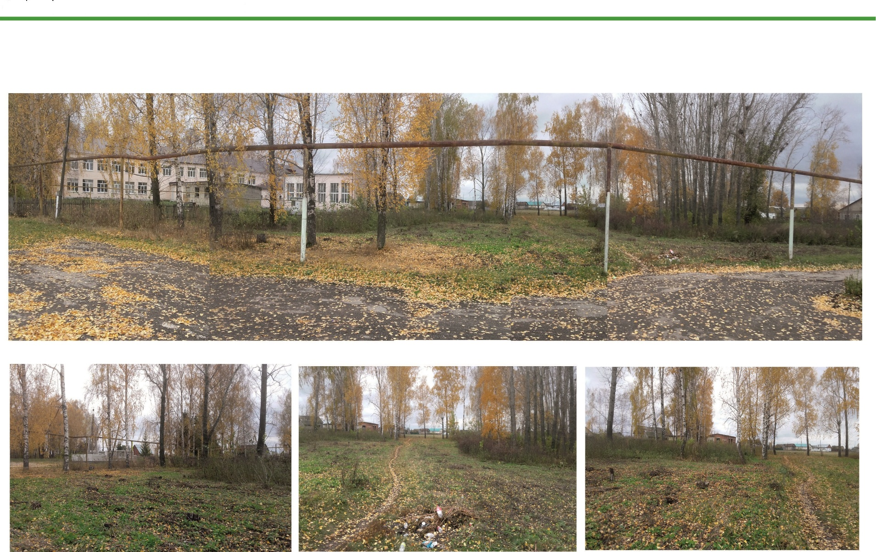
Было..

Slide 11
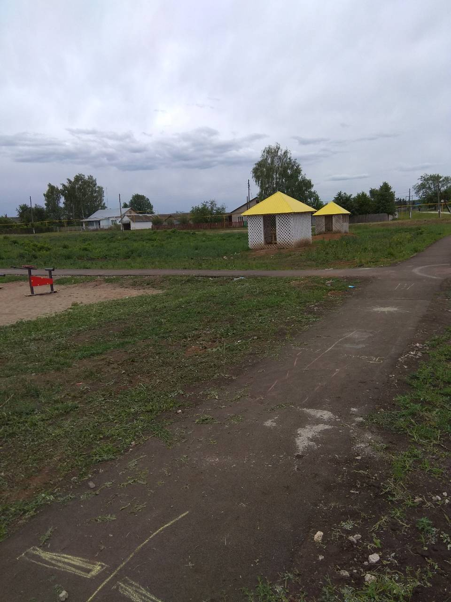
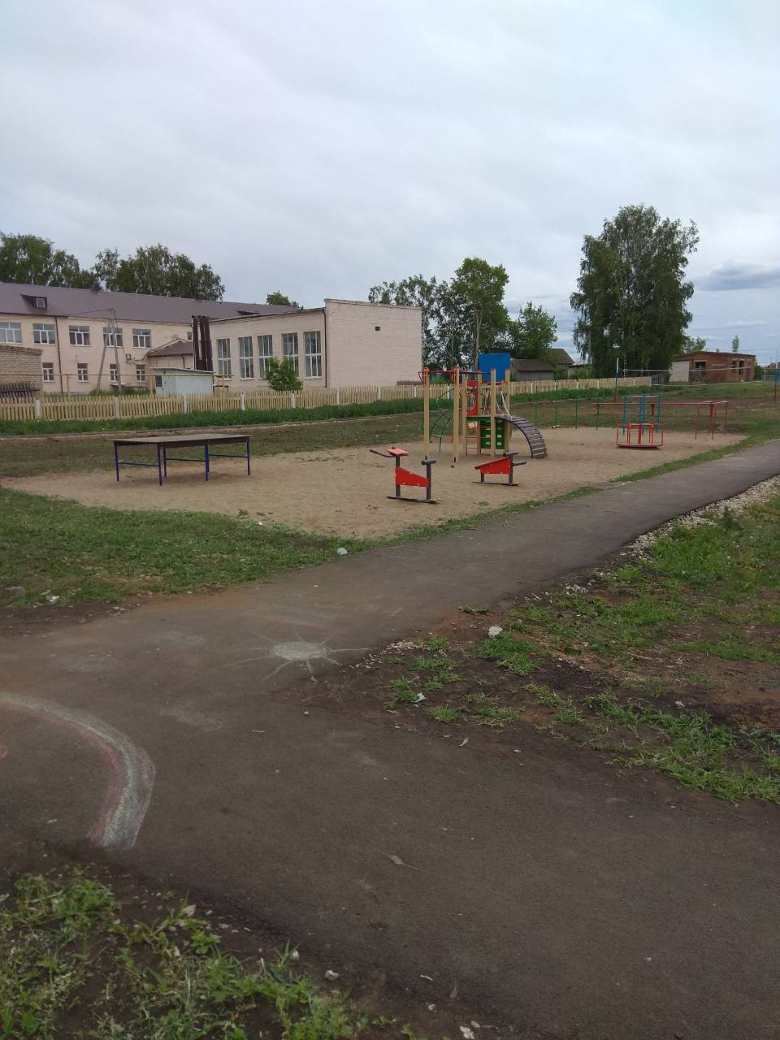
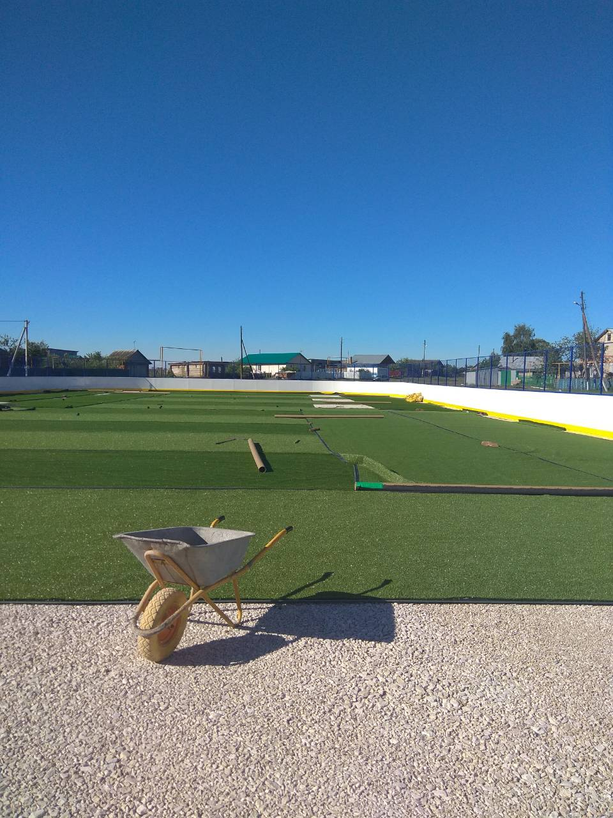
Стало..

Slide 12
Самообложение: риски и борьба с ними
РИСКИ
МЕТОДЫ БОРЬБЫ
ЭФФЕКТЫ
Превышение суммы, которую граждане готовы заплатить
Определение умеренного размера платежа
(100 – 500 руб.)
Быстрый сбор средств и отсутствие жалоб граждан
Неподдержка населением проекта решения
Предварительная организационная работа с населением
Готовность голосовать и исполнять решение референдума
Несоответствие результата использования средств масштабу референдума
Малая территория, результат очевиден каждому жителю
Удовлетворенность населения результатом, возможность повтора самообложения

Slide 13
Проекты – победители 2018 г.
(подлежат реализации в 2019 году)
1) Ремонт СДК с. Новая Таяба
общая стоимость 470 000 руб., из них:
70 500 руб. (15%) – местный бюджет,
100 000 руб. ( 21%) – население и ИП
299 500 руб. (64%) – региональный бюджет
2) Ремонт СДК с. Девлезеркино
общая стоимость 1 млн. руб., из них:
132 000 руб. (13 %) – местный бюджет,
218 000 руб. (22 %) – население и ИП
650000 руб. (65%) – региональный бюджет
3) Ремонт канализации в пос. Красный Строитель
1 800 500 руб., из них:
390 000 руб. (22%) – местный бюджет,
360 000 руб. (20%) – население и ИП
1 050 500 руб. (58 %) – региональный бюджет

Slide 14
Решения о введении самообложения:
2019 г.
Благоустройство кладбища
в с. Новое Эштебенькино
( 300 тыс. руб., из них 72 тыс. - население, 230 – обл. бюджет)
в с. Чув.Эштебенькино
(550 тыс. руб., из них: 140 тыс. руб. - население, 412 тыс. руб. – обл. бюджет)
В 2019 г. на 2020 г.
Благоустройство сквера в с. Каменный Брод
(988 тыс. руб., из них: 250 тыс. руб. - население, 750 тыс. руб. –
обл. бюджет)
Благоустройство родника в с. Токмакла
(370 тыс. руб., из них: 92500 руб. - население, 277 500 руб. - обл. бюджет)

Slide 15
Проекты на 2020 год:
Благоустройство парка в с. Челно-Вершины
(2 этап)
общая стоимость 1 800 тыс. руб. , из них:
390 тыс. руб. (22%) – местный бюджет
360 тыс. руб. (20%) - ИП
1 млн. 050 тыс. руб. (58%) - региональный бюджет
Благоустройство сквера памяти основателям села пос. Советский Нурлат
общая стоимость 1 090 тыс. руб. , из них:
390 тыс. руб. (22%) – местный бюджет
160 тыс. руб. (6%) - юридическое лицо
680 090 руб. (68%) - региональный бюджет
Ремонт канализационных сетей в пос. Красный Строитель
(2 этап)

Slide 16

8 общественных проектов и
4 решения о введении самообложения
Результаты:
Вовлечено население 10 нас. пунктов
(6 сельских поселений)
Общая стоимость проектов составляет
8 804 850 руб.
Планируется привлечь:
1 622 500 руб. средства населения и юр. лиц
5 389 500 руб. из регионального бюджета

Slide 17



